Slide 1
муниципальное бюджетное дошкольное образовательное учреждение детский сад №72 «Кораблик»
Познавательно-творческий проект в средней группе №3
«Новый год у ворот»
Подготовили: Руденок О.В. Калинина Л.С.

Slide 2
Тип проекта: познавательно - творческий Вид проекта: групповой, краткосрочный (с 13декабря по 28 декабря 2021 г.) Участники проекта: - дети средней группы (3-4-5 лет); - воспитатели, музыкальный руководитель - родители.

Slide 3
Цель: расширение знаний детей о новогоднем празднике, традициях празднования Нового года.
Задачи:
Формировать у детей познавательный интерес к традициям и обычаям празднования Нового года с ёлкой, Дедом Морозом и подарками.
Познакомить с разнообразием новогодних игрушек и традицией украшать новогоднюю елку.
Познакомить детей с Родиной Деда Мороза – Великий Устюг.
Развивать художественно-эстетические способности, умения и навыки продуктивной деятельности.
Привлечь родителей и детей к совместному изготовлению снегирей для украшения детского сада.
Способствовать развитию связной речи; воображения; желания заучивать стихотворения, песни.
Создавать предновогоднюю праздничную атмосферу во всех видах деятельности.

Slide 4
НОД по художественно - эстетическому развитию (рисование в нетрадиционной технике: тычок сухой полужесткой кистью и рисование ватными палочками) «Новогодняя елка»

Slide 7
НОД по художественно-эстетическому развитию (аппликация) «Снеговик-почтовик» по сказке Сутеева «Елка».

Slide 8
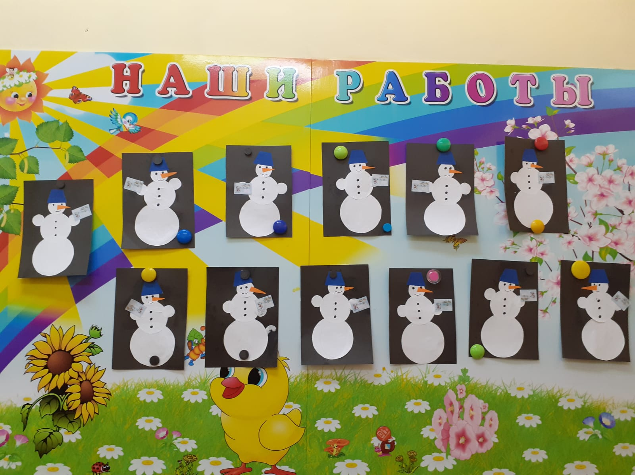

Slide 9
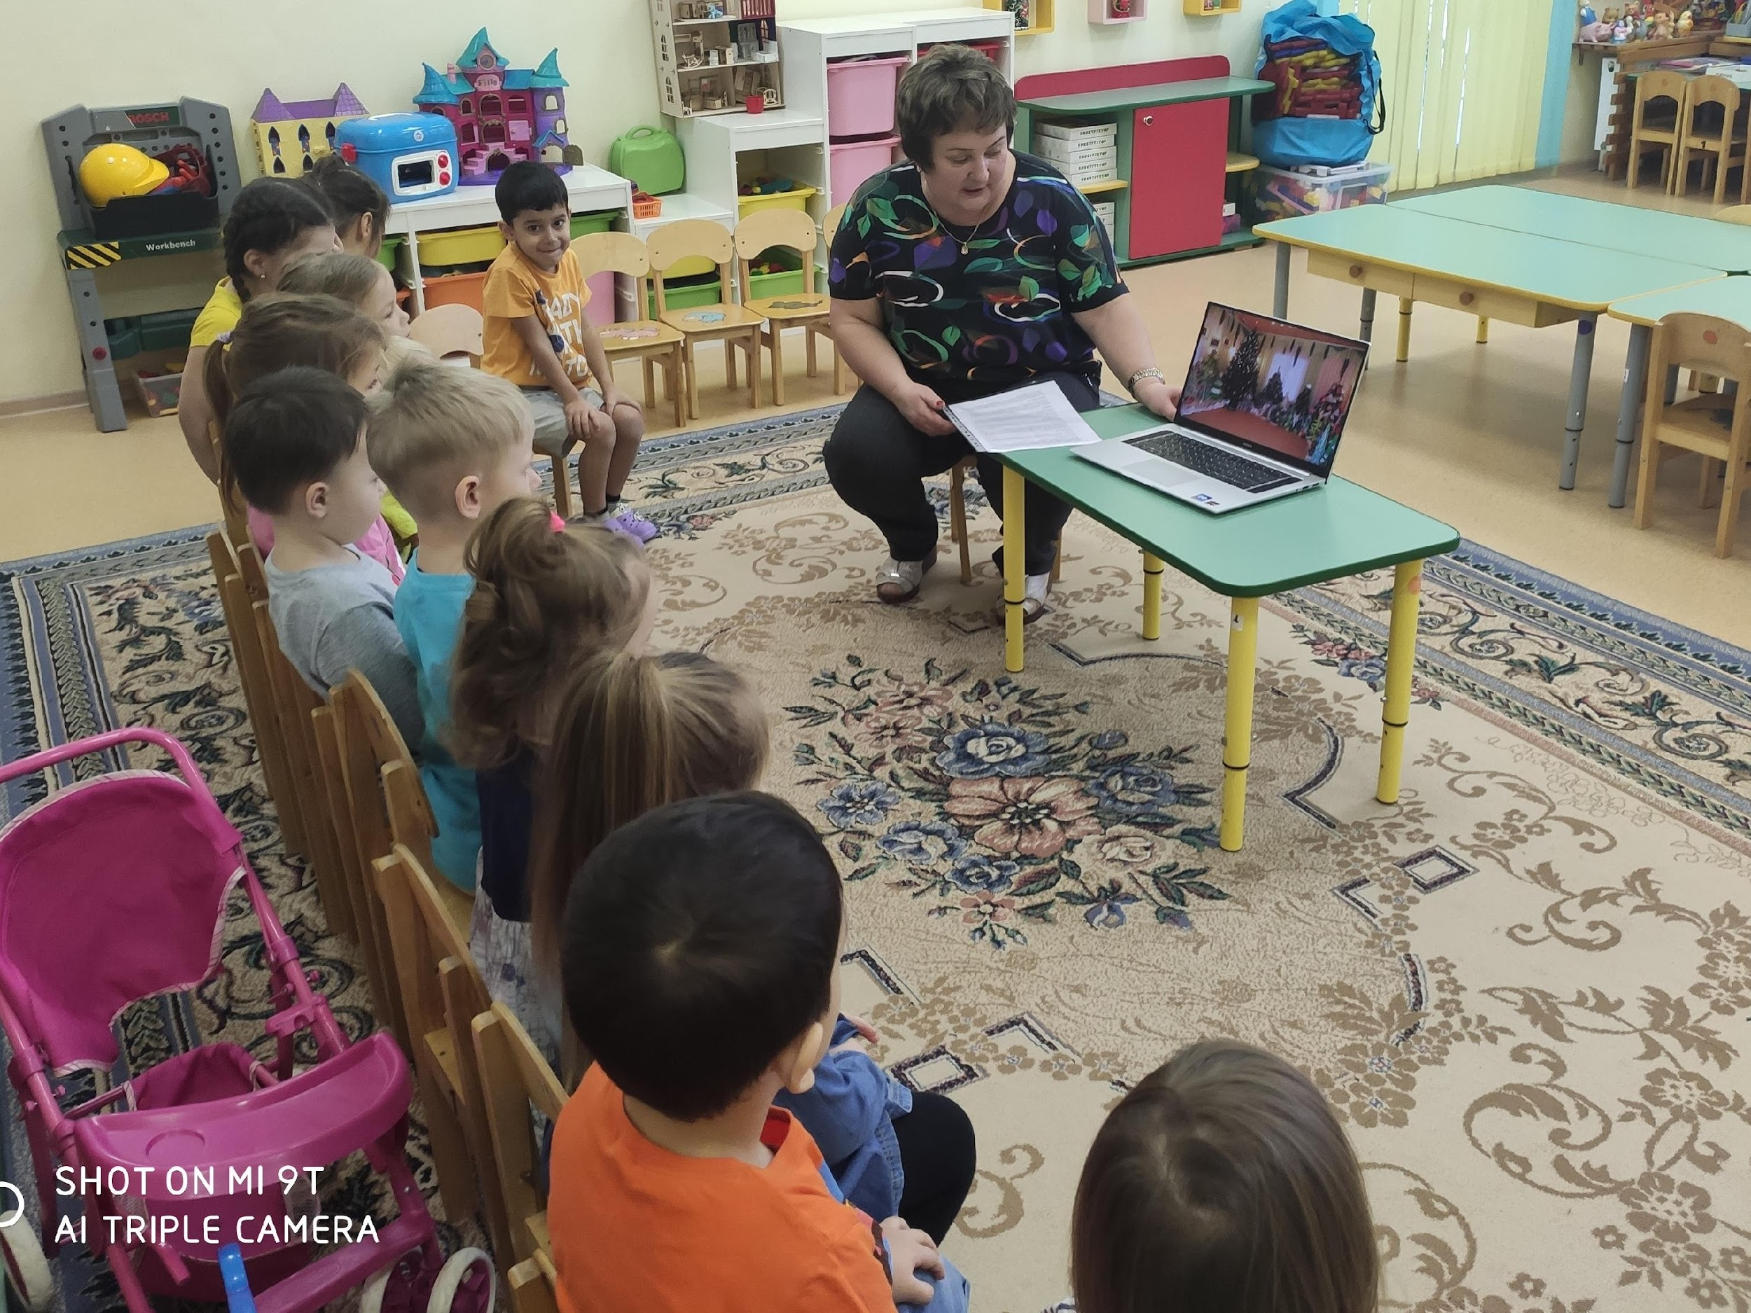
Виртуальная экскурсия на Родину Деда Мороза - Великий Устюг

Slide 10
НОД по развитию речи «Составление описательного рассказа по картине «Новогодний праздник в детском саду»

Slide 12
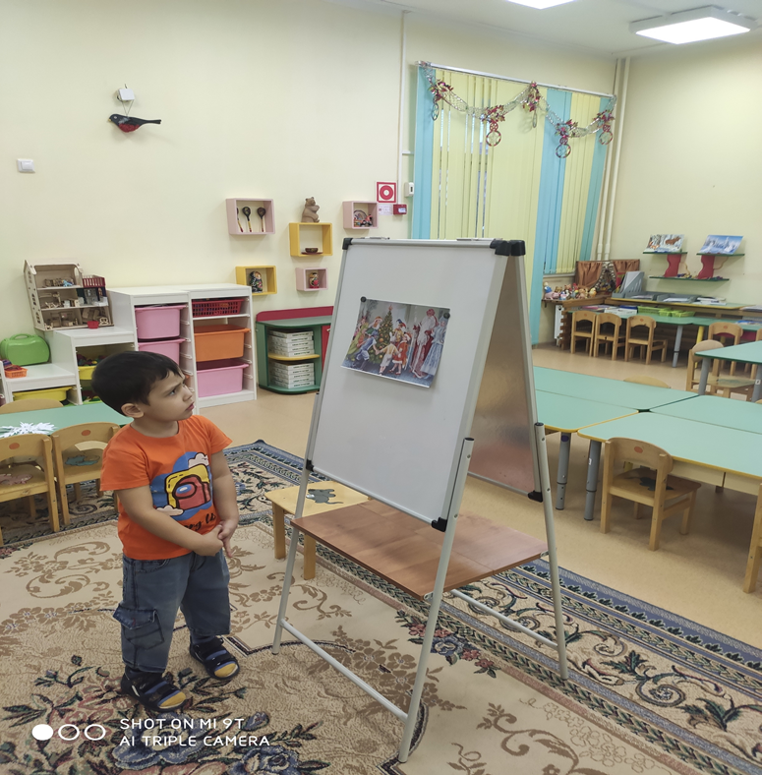
Скоро новогодний праздник. В музыкальном зале детского сада установили пушистую ёлку. Её украсили разноцветными шарами, колокольчиками, карамельками. Дети пришли в музыкальный зал на праздник. Они водят вокруг ёлки хоровод вместе с Дедом Морозом и Снегурочкой. Все дети в нарядных новогодних костюмах. Тут и зайчик, и лиса, и волк, и дракон…. У всех детей весёлые лица. Им очень нравится праздник ёлки.

Slide 13
НОД по художественно-эстетическому развитию (аппликация мятыми салфетками) «Шапочка для Деда Мороза».

Slide 14
НОД по художественно-эстетическому развитию (декоративное рисование) «Варежка для Снегурочки».

Slide 15
Интегрированное НОД по познавательному и художественно-эстетическому развитию «Праздничный пряник»

Slide 17
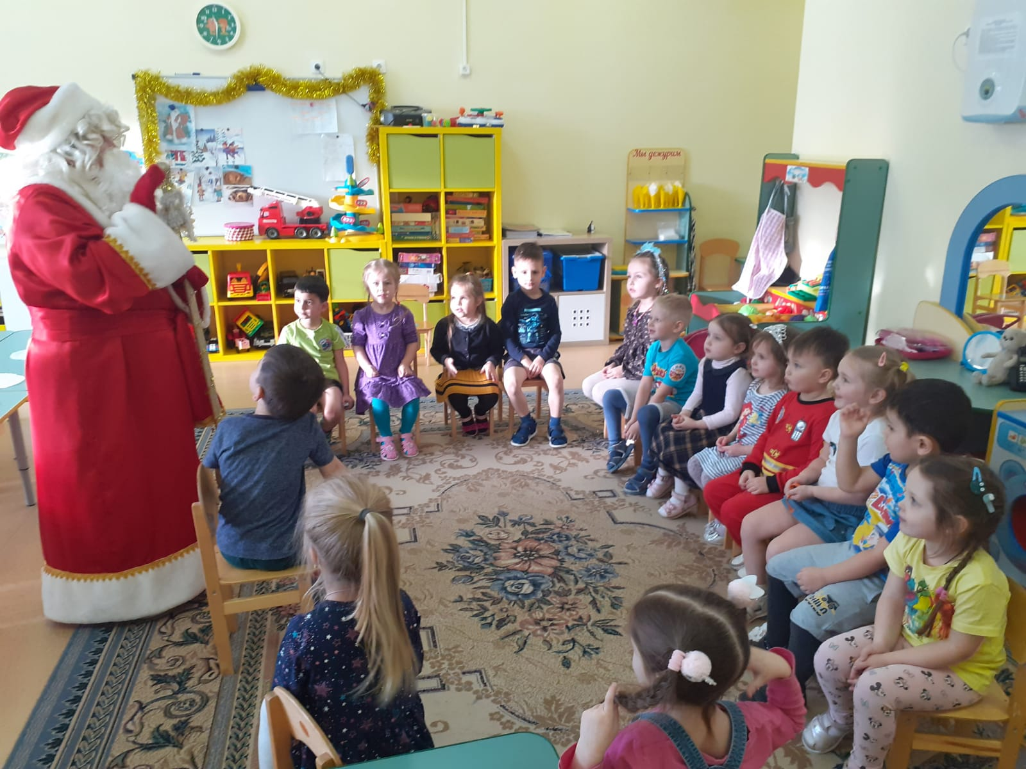

Slide 18
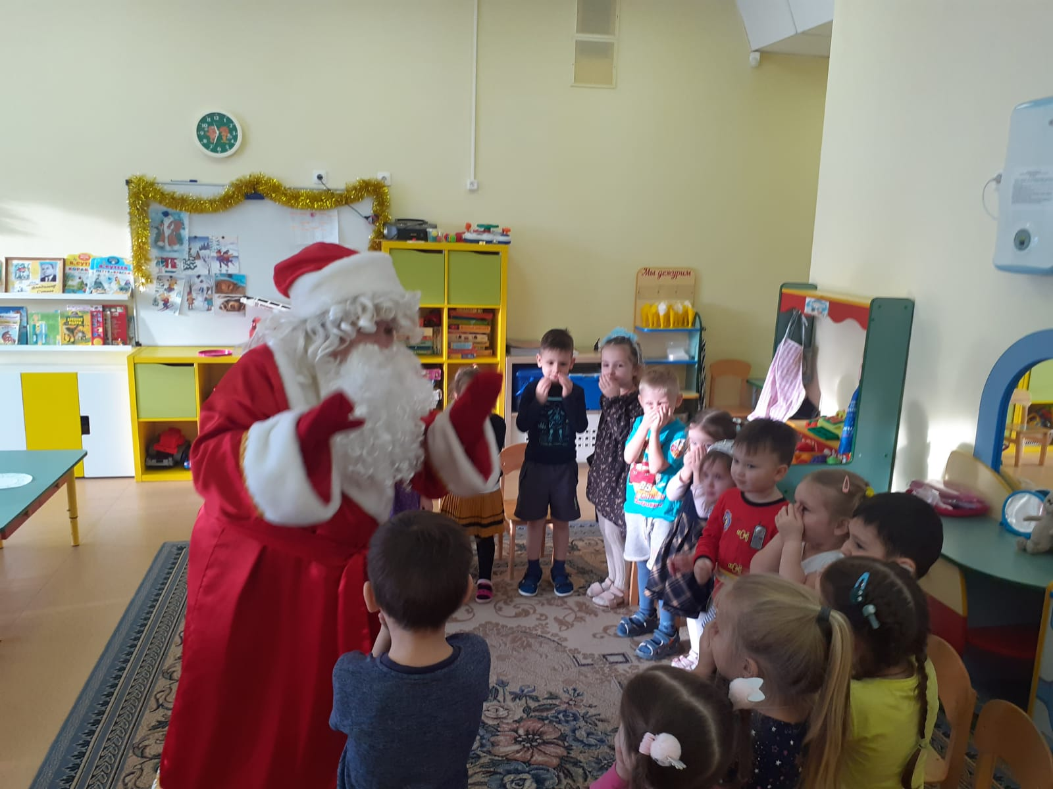

Slide 19
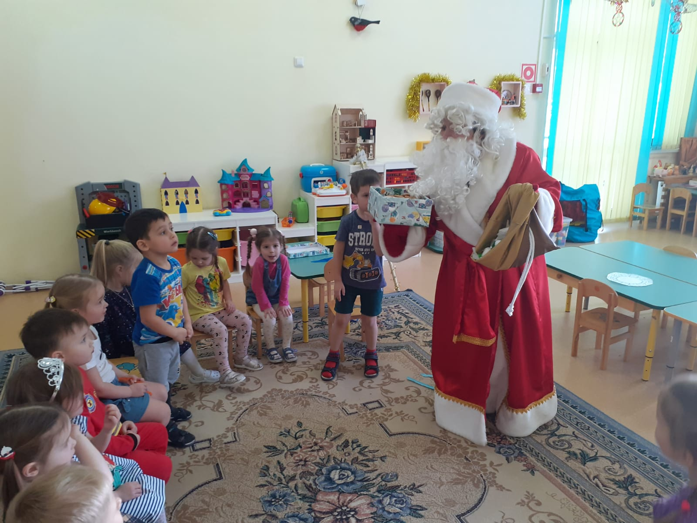

Slide 20
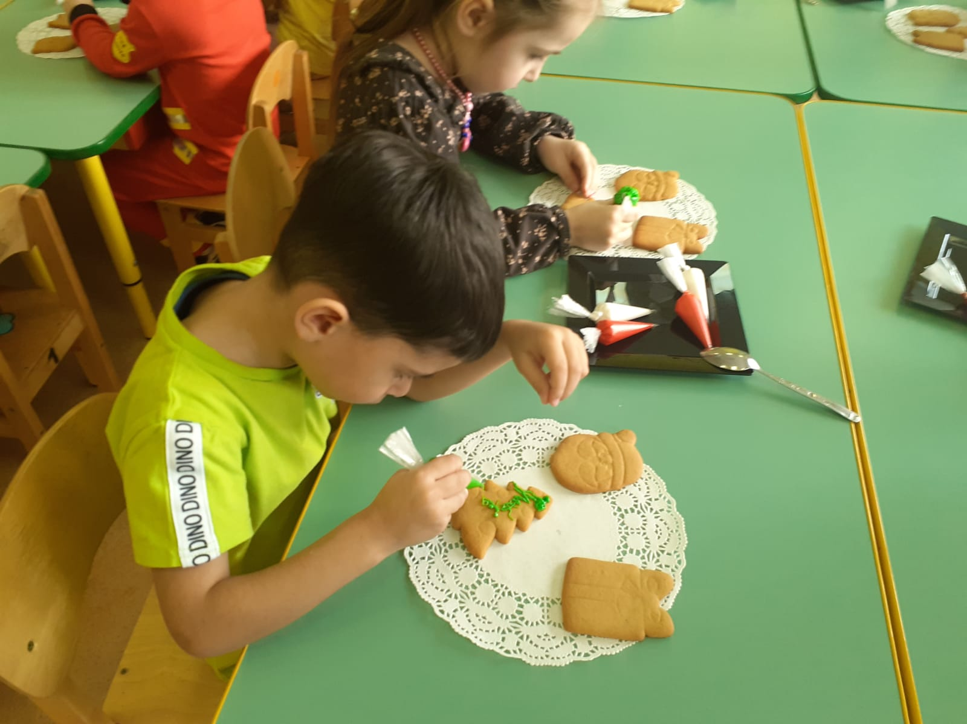

Slide 21
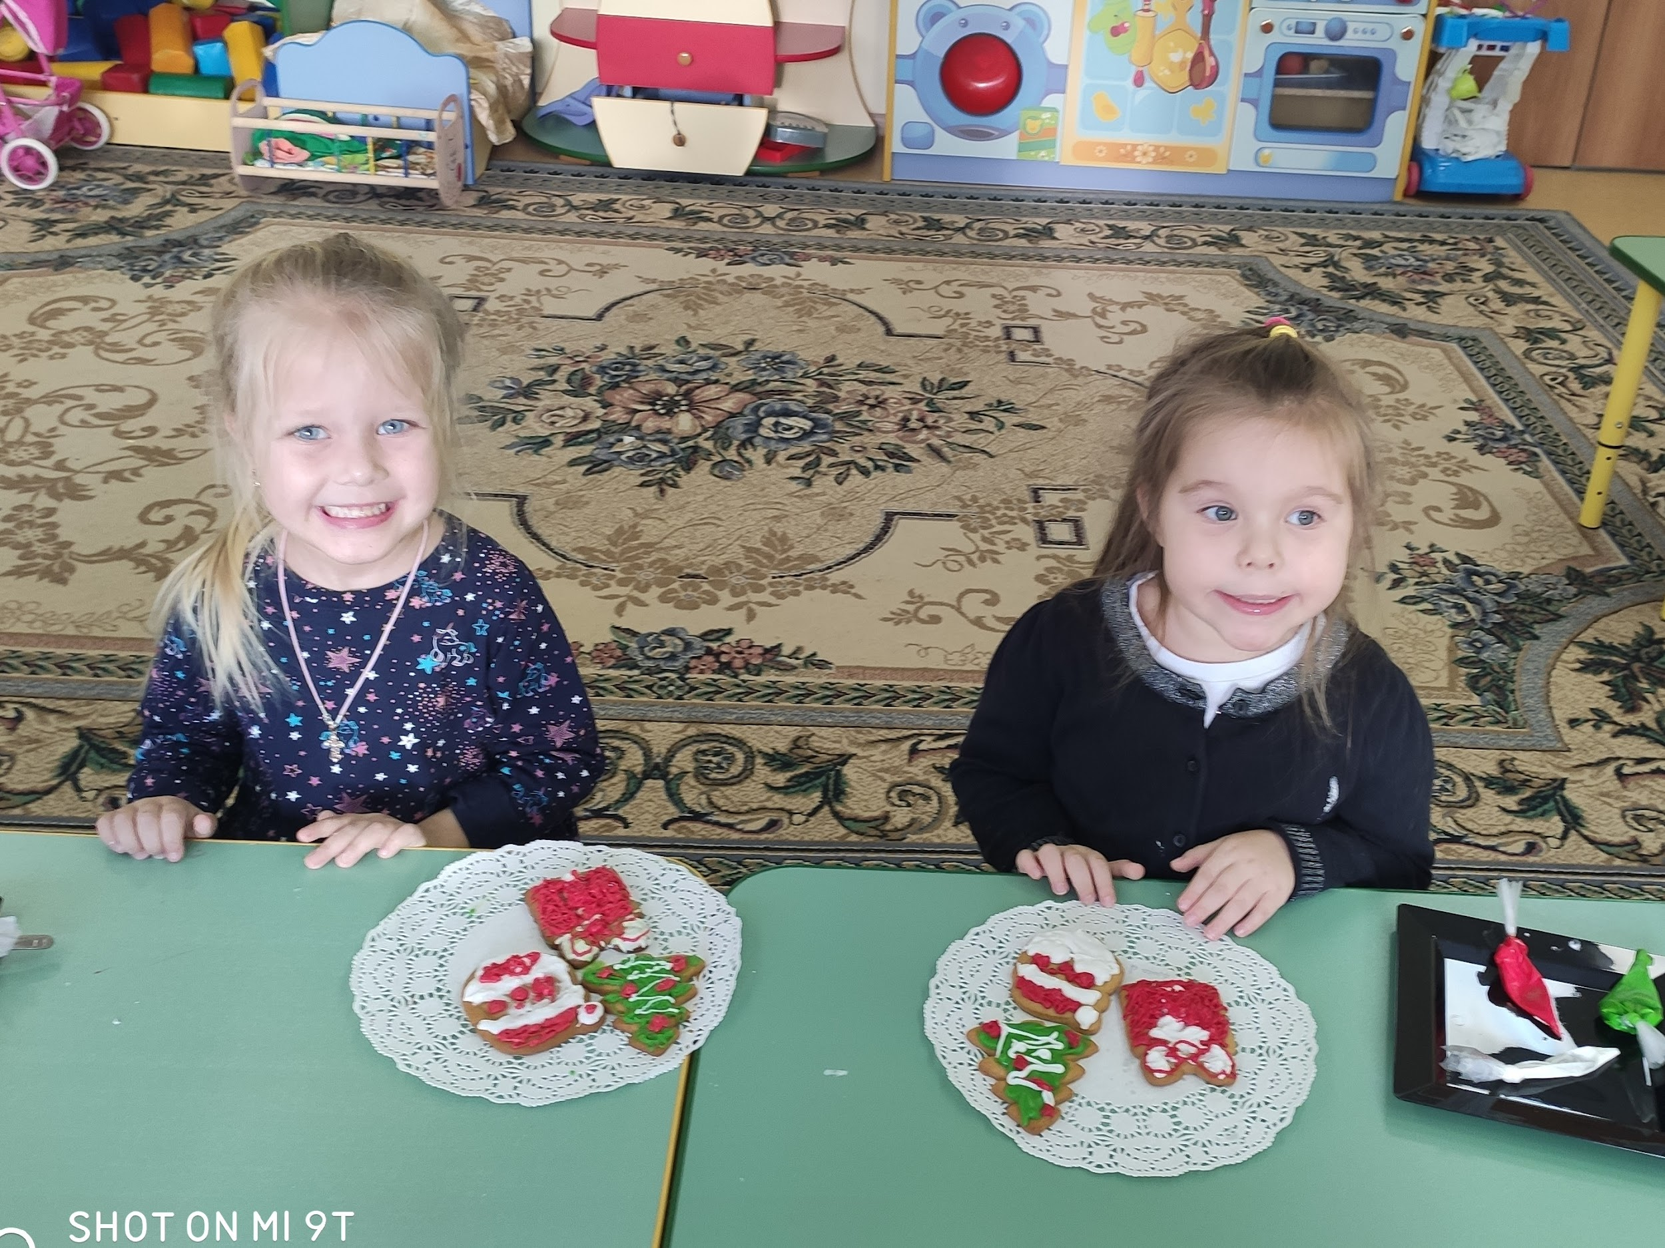

Slide 22
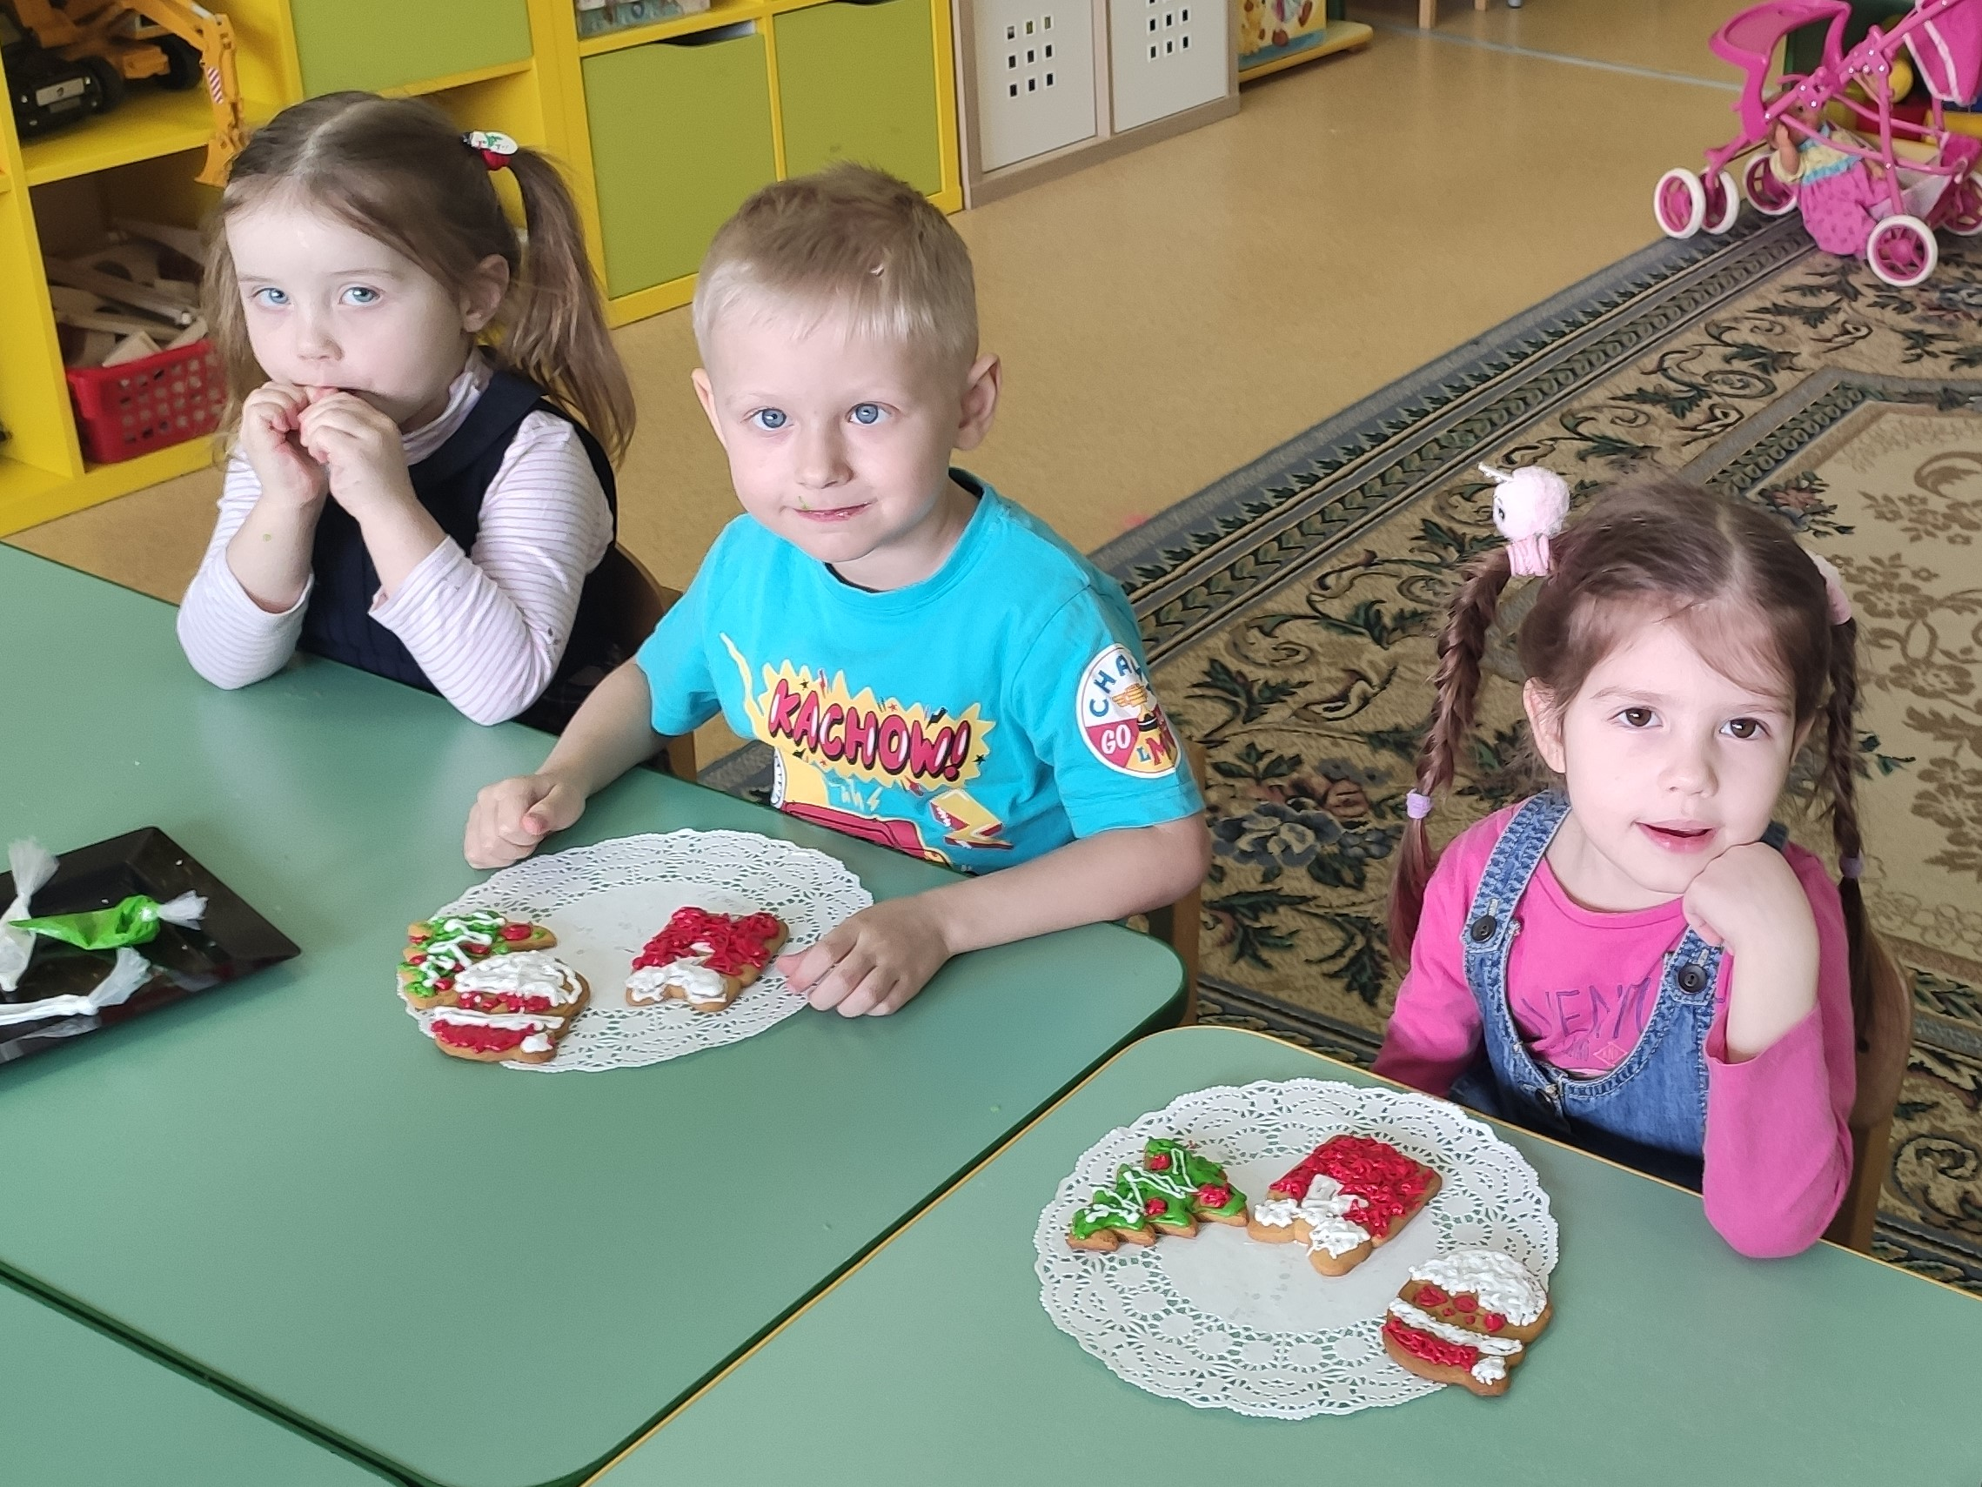

Slide 23
НОД по художественно-эстетическому развитию (лепке) «К нам на праздник приходил веселый Снеговик»

Slide 24
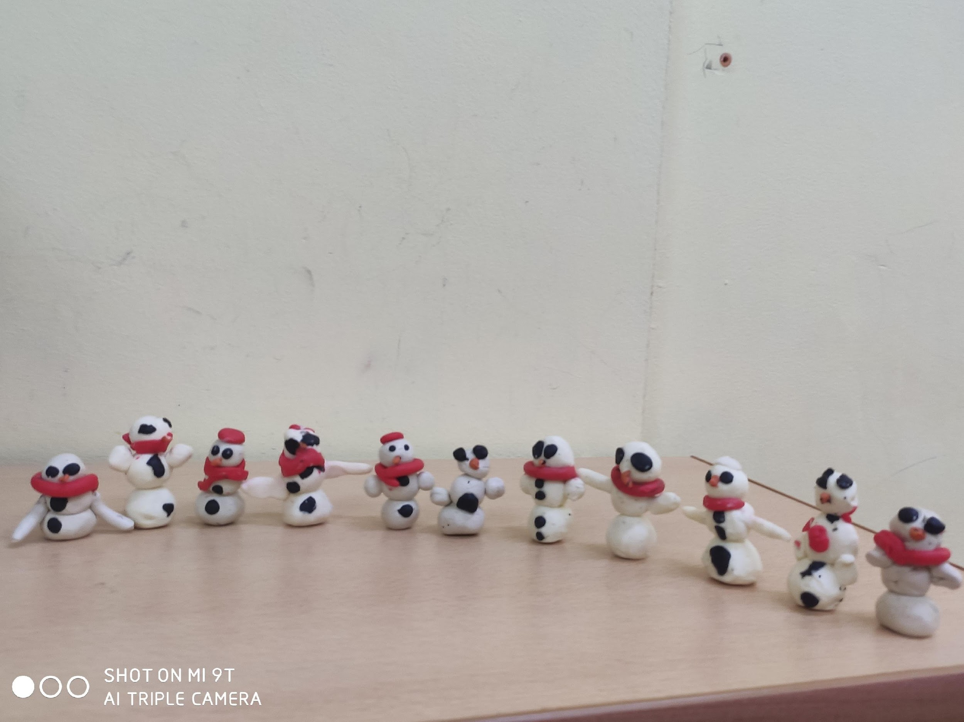

Slide 25
Создание праздничной атмосферы в детском саду

Slide 27
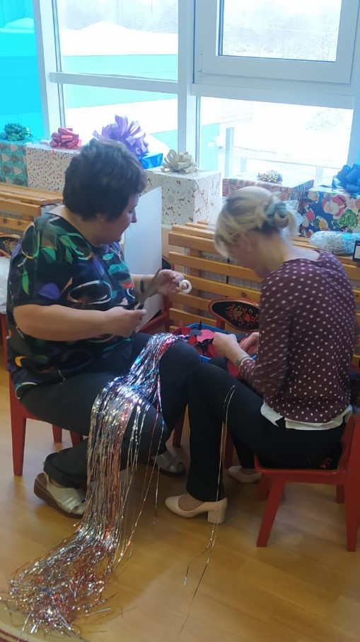

Slide 28
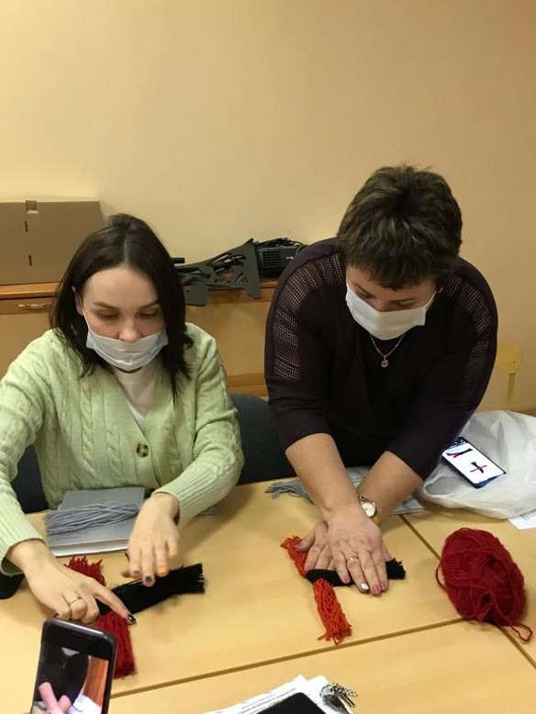
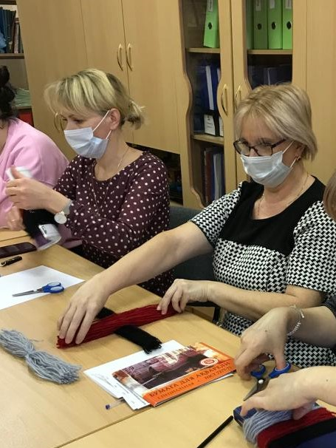
Мастер-класс по изготовлению снегирей из пряжи

Slide 29
Новогодний праздник «В гостях у Елочки»

Slide 30
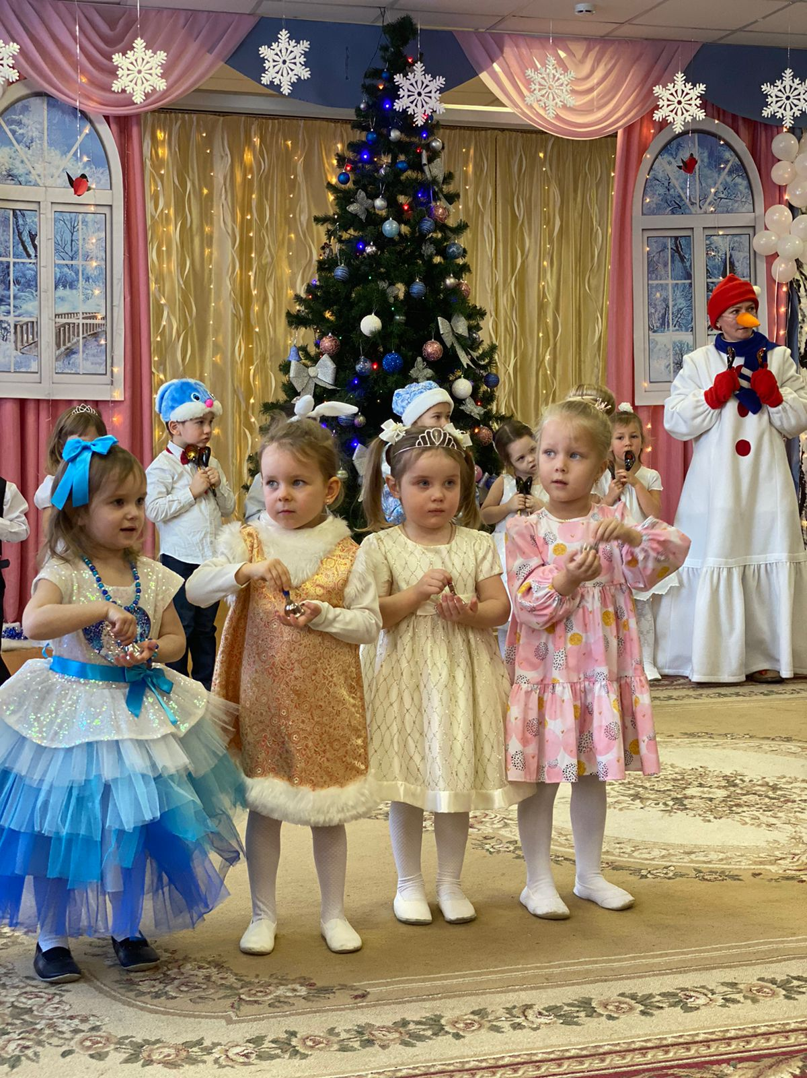

Slide 31
Продукт проекта: - новогодний праздник «В гостях у Елочки». - праздничное угощение: имбирные пряники, которые дети самостоятельно украсили глазурью.

Slide 32
Спасибо за внимание

